Slide 1
Process Suspend & Resume
단축키 연결도 가능은 한데, 일부러 안함. 이유 있음.

Slide 2
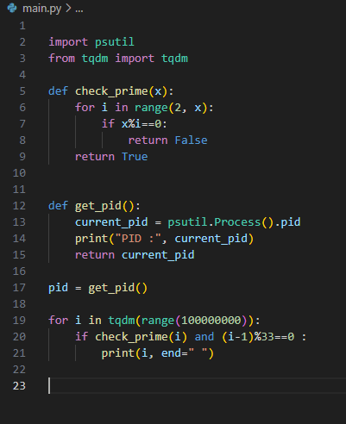
테스트 세팅 : 타겟 프로그램
그냥 소수(Prime Number) 이면서 1을 뺀 숫자가 33의 배수인 조건을 충족하는 소수를 찾는 프로그램.
단순히 시간이 엄청 걸리는 아무 예제나 필요하였음.
중요한 것은, PID 를 출력하는 부분이 있다는 것

Slide 3
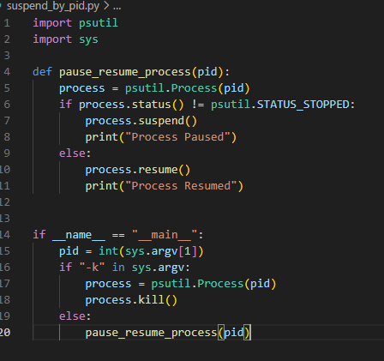
테스트 세팅 : Suspend & Resume & Kill
PID 인풋을 받아서,
해당 PID의 프로세스가
지금 실행 중이면 멈추고, 지금 멈춘 상태면 실행한다.
-k 를 입력하면 그 pid 를 죽인다.

Slide 4
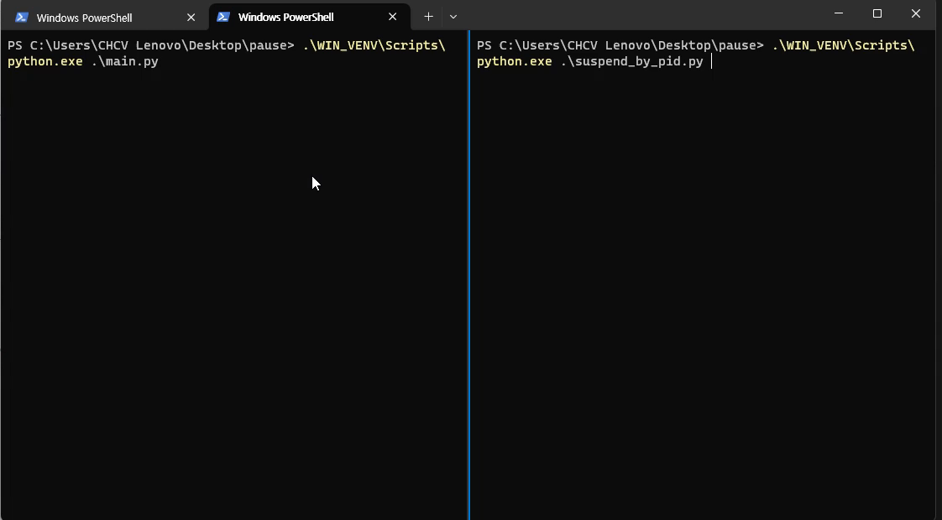
사용예제

Slide 5
이 정도면 방식은 달라도 원하는 목적은 달성했을 것 같은데……?
왜 단축키 안 연결함? -> 프로세스 기반 분리에서 쓸데없이 복잡한 쓰레드화를 하나의 프로그램으로 다 합쳐야 하는 문제. 형이 개조하기 힘듦.
약간의 수작업(PID 확인 후 옮겨 적는 것)이 들어가지만, 명료하고 단순함. 굳이 자동화 하고 싶으면 해당 폴더 안에 pid를 파일로 저장하고 프로세스 상태 호출기를 붙여주면 pid 입력 없이도 가능하게 개조는 가능할 것.
단축키 연결하고 싶으면 keyboard 패키지 쓰면 되는데 비추.
멀티 프로세스 프로그래밍에서 어떻게 동작하는지는 체크 못함. 이 부분은 조심할 것.

